Slide 1
تراشه ها ي منطقي برنامه پذ ير

Slide 2
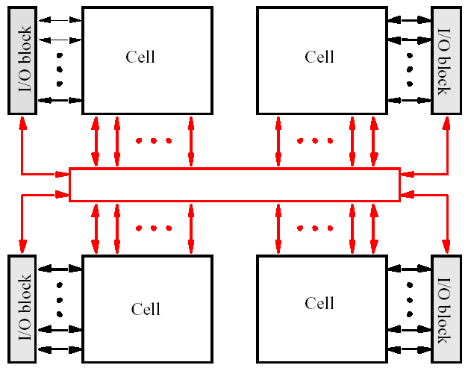
CPLD
Interconection Wires

Slide 3
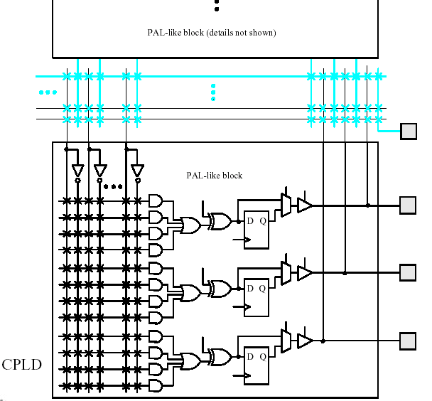
بخشي از CPLD

Slide 4
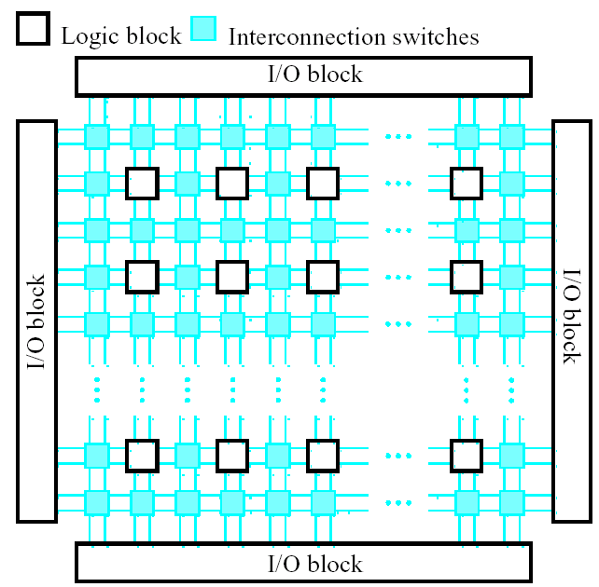
ساختار FPGA

Slide 5
انواع تراشه‌های برنامه‌پذیر
جنبه‌های تفاوت:
فناوری برنامه­‌ریزی تراشه
ساختار بلوک‌های منطقی
معماری اتصالات برنامه­پذیر
ساختار مدار IO block
Hard core
امکانات سخت­افزاری خاص

Slide 6
تکنولوژيهاي برنامه ريزي FPLDها
تکنولوژيهاي اصلي:
SRAM:
سوييچ‌هاي قابل برنامه ريزي= ترانزيستورهاي کنترل شده توسط سلولهاي SRAM
EPROM:
سوييچ‌هاي قابل برنامه ريزي= ترانزيستورهاي floating gate که با تزريق بار به گيت شناور، خاموش مي شوند.
EEPROM و Flash:
قابل پاک کردن به صورت الکتريکي
Antifuse:
با برنامه ريزي الکتريکي، يک مسير دائمی با مقاومت کم پديد مي آيد.

Slide 7
SRAM

Slide 8
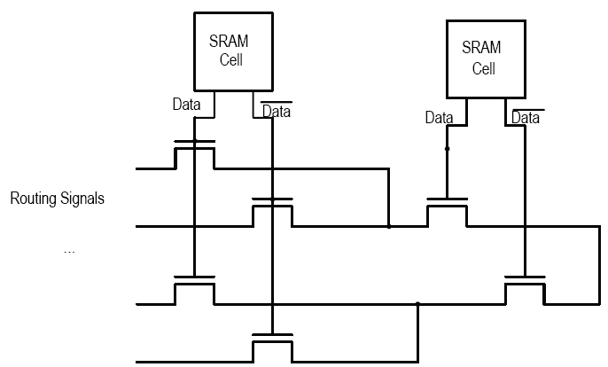
MUX with SRAM
Primary users of SRAM:
Mostly: select lines to multiplexers that steer interconnect signals.
Bit 0
Bit 1

Slide 9
LUT
Primary users of SRAM:
The majority of the rest: store data in LUTs
9
Notes:
9

Slide 10
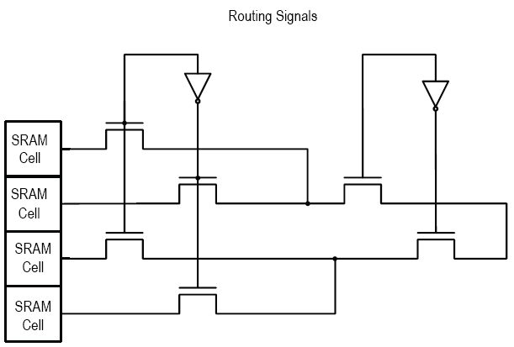
SRAM for LUTs
Primary users of SRAM:
LUTs
A
B

Slide 11
تراشه‌های برنامه‌پذیر مبتنی بر SRAM
مزايا:
برنامه ريزي مجدد سريع.
برنامه ريزي on-chip به دفعات نامحدود

Slide 12
تراشه‌های برنامه‌پذیر مبتنی بر SRAM
اشکالات:
مساحت (اشکال اصلي):
5 یا 6 ترانزيستور براي هر سلول SRAM
اشغال درصد بالایی از مساحت توسط SRAM
نياز به حافظة خارجي non-volatile (فلش)
داراي مدار حسگر power-on براي initialization
امنيت کم طرح (intellectual property) در برابر سرقت
نیاز به انتقال bitstream به FPGA ← شنود
باید bitstream کد شود
توان مصرفي بالاي سلول‌هاي SRAM

Slide 13
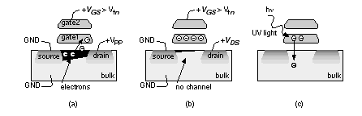
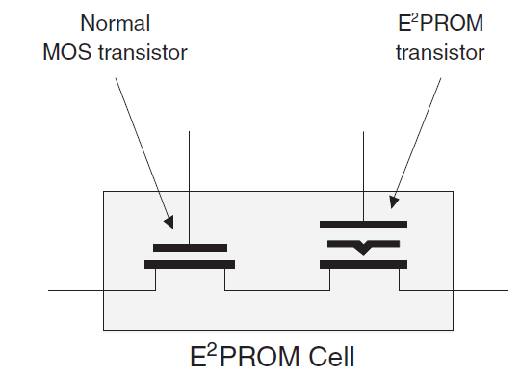
EPROM/EEPROM/Flash
ولتاژ برنامه ريزي بالا ← محبوس شدن الکترونها ⬅ Vdd نمي تواند ترانزيستور را روشن کند
EEPROM: باز گرداندن الکترونها با ميدان الکتريکي (ظرفيت کمتر از EPROM).

Slide 14
تراشه‌های برنامه‌پذیر مبتنی بر E²PROM و فلش
EEPROM و فلش:
پاک کردن به صورت الکتریکی
فلش:
پاک کردن و نوشتن به صورت بلوک بزرگ
← بسيار ارزانتر از byte-programmable EEPROM
یک ترانزیستور برای هر سلول

Slide 15
تراشه‌های برنامه‌پذیر مبتنی بر E²PROM و فلش
مزايا:
عدم نياز به حافظة خارجي
فضای کمتر روی بورد
مساحت بسیار کمتر از SRAM
امنیت بالای طرح
عدم نیاز به کد کردن bitstream

Slide 16
تراشه‌های برنامه‌پذیر مبتنی بر E²PROM و فلش
اشکالات:
هزینة ساخت بیشتر
نياز به چند مرحله ساخت علاوه بر پروسة استاندارد CMOS
کند بودن برنامه‌ريزي مجدد
نامناسب برای کاربردهای run-time reconfiguration
مقاومت روشن ترانزيستور: زياد
توان استاتيک: نسبتا زياد

Slide 17
آنتی فیوز
جريان برنامه ريزي بالا
← ذوب عايق ONO
← اتصال دايم

Slide 18
تراشه‌های برنامه‌پذیر مبتنی بر آنتی فیوز
مزایا:
عدم نياز به حافظة خارجي
مساحت بسيارکم
← ظرفیت بالای تراشه
مقاومت کم در حالت روشن (در طي زمان هم کم مي‌ماند).
خازن بسيار کمتر
امنيت بالاي طرح در برابر سرقت
عدم امکان تغییر طرح توسط متخاصم (← برای کاربردهای حساس)
توان مصرفي بسيار کمتر
اشکالات:
عدم امکان برنامه ريزي مجدد

Slide 19
مقایسة تراشه‌ها
فناوری برنامه­ریزی | قابلیت برنامه­ریزی مجدد | مساحت سلول برنامه­ریزی | تأخیر سوییچ­های برنامه­پذیر | توان مصرفی | سرعت برنامه­ریزی مجدد | امنیت تراشه | فرایند ساخت | باراوری برنامه­ریزی | مقاومت در برابر خطای نرم
SRAM | دارد | زیاد | متوسط | متوسط | بالا | مناسب | CMOS استاندارد | 100% | ضعیف
E²PROM و فلش | دارد | کم | متوسط | متوسط | متوسط | خیلی خوب | فرایند فلش | 100% | قابل قبول
آنتی­فیوز | ندارد | خیلی کم | کم | کم | غیر قابل برنامه­ریزی مجدد | خیلی خوب | فرایند آنتی­فیوز | > 90% | عالی

Slide 20
مقایسة تراشه‌ها
Programming yield:
درصد تراشه‌هایی که به طور موفقیت‌آمیز برنامه‌ریزی می‌شوند

Slide 21
مقایسة تراشه‌ها
Soft error:
اثرات تشعشعی ذرات نوترون (در جوّ) یا آلفا (در مواد بسته‌بندی تراشه)
در تراشه‌های مبتنی بر SRAM:
هم SRAMها هم FFها
تعداد SRAMها خیلی بیشتر از FFها

